Slide 1
Фотоотчет
Муниципальное дошкольное образовательное учреждение «Детский сад № 112»
Мастер-класс «Формирование представлений о мире профессий у детей дошкольного возраста в условиях игровой деятельности»
24.03.2016
1

Slide 2
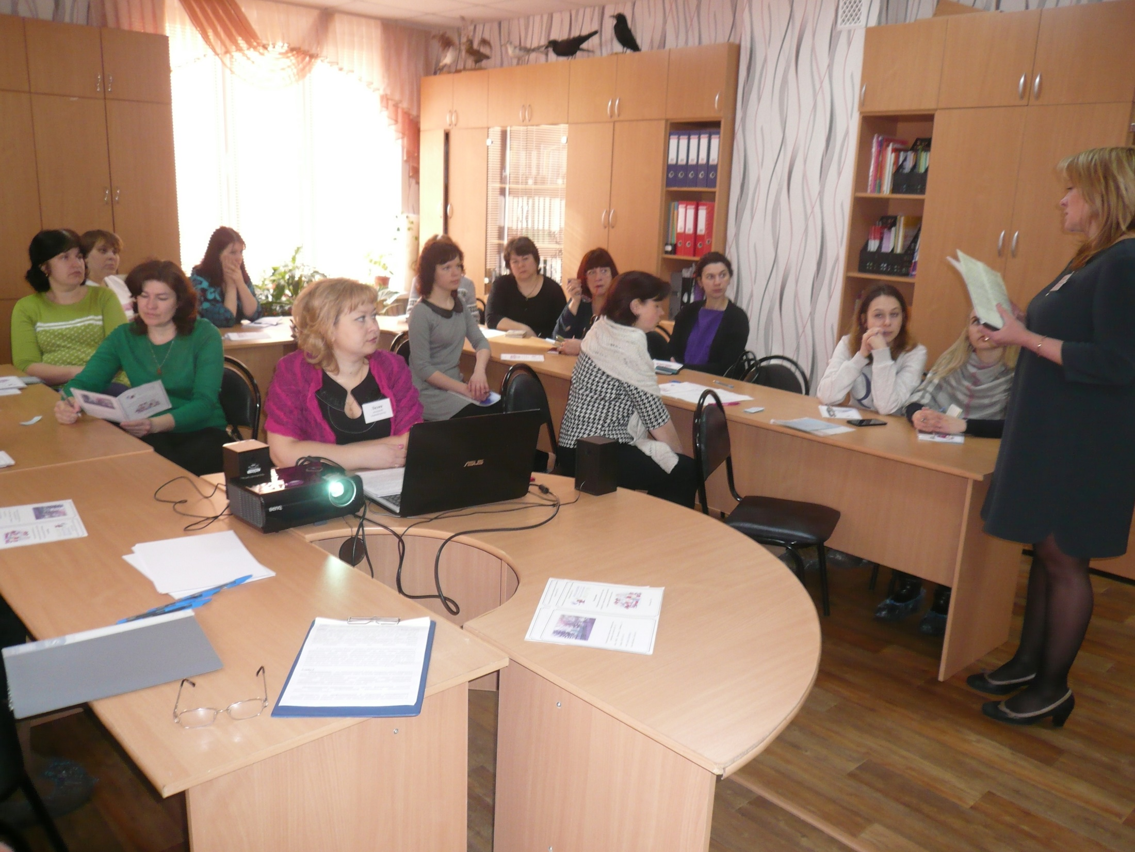
Вступительное слово, знакомство с планом работы, заведующий МДОУ «Детский сад № 112» Парамонова Марина Анатольевна.

Slide 3
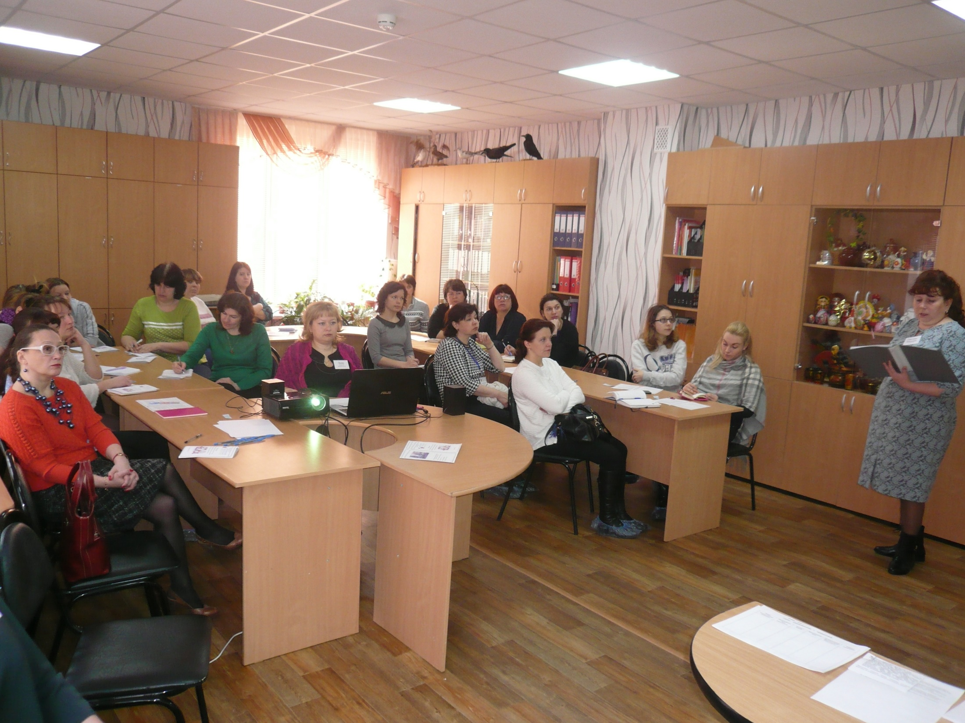
Просмотр сюжетно-ролевой игры «Сам себе режиссер» (видеосъемка), доклад «Мир профессий». воспитатель МДОУ «Детский сад № 112» Синицына Светлана Павловна

Slide 4
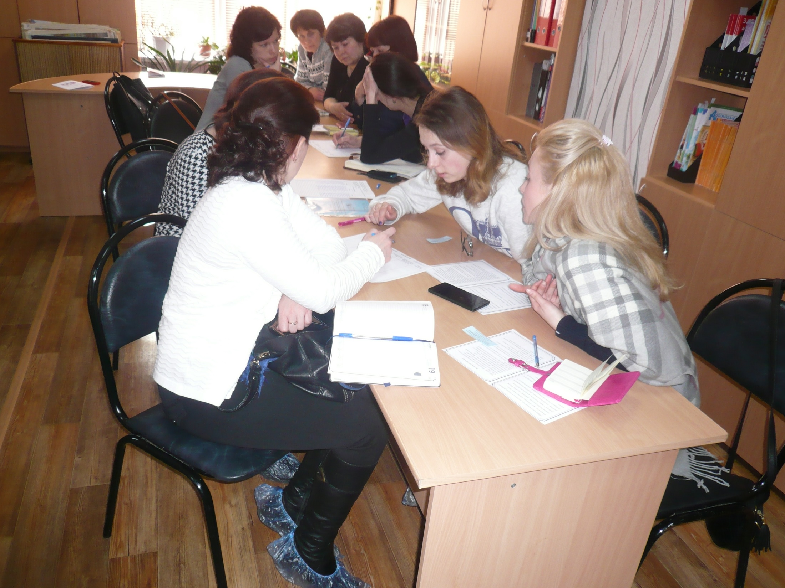
Практическая деятельность участников мастер-класса (работа в подгруппах)

Slide 5
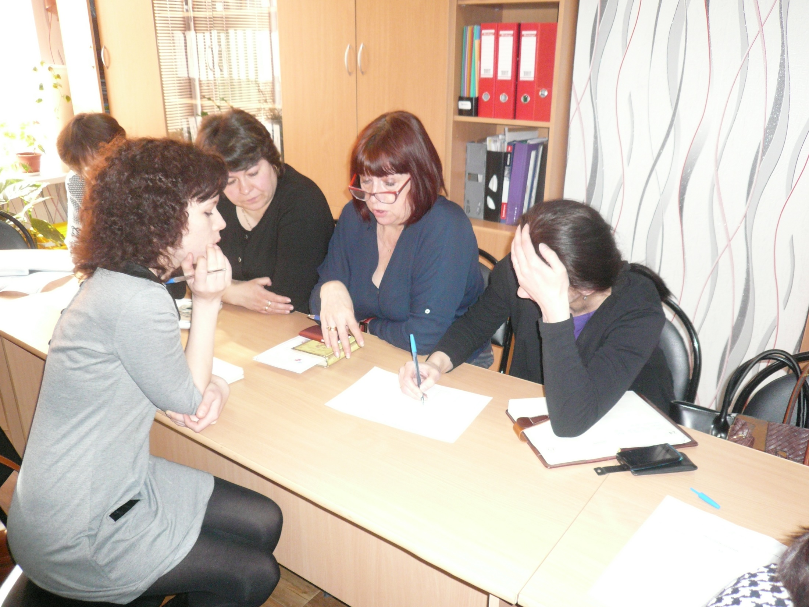

Slide 6
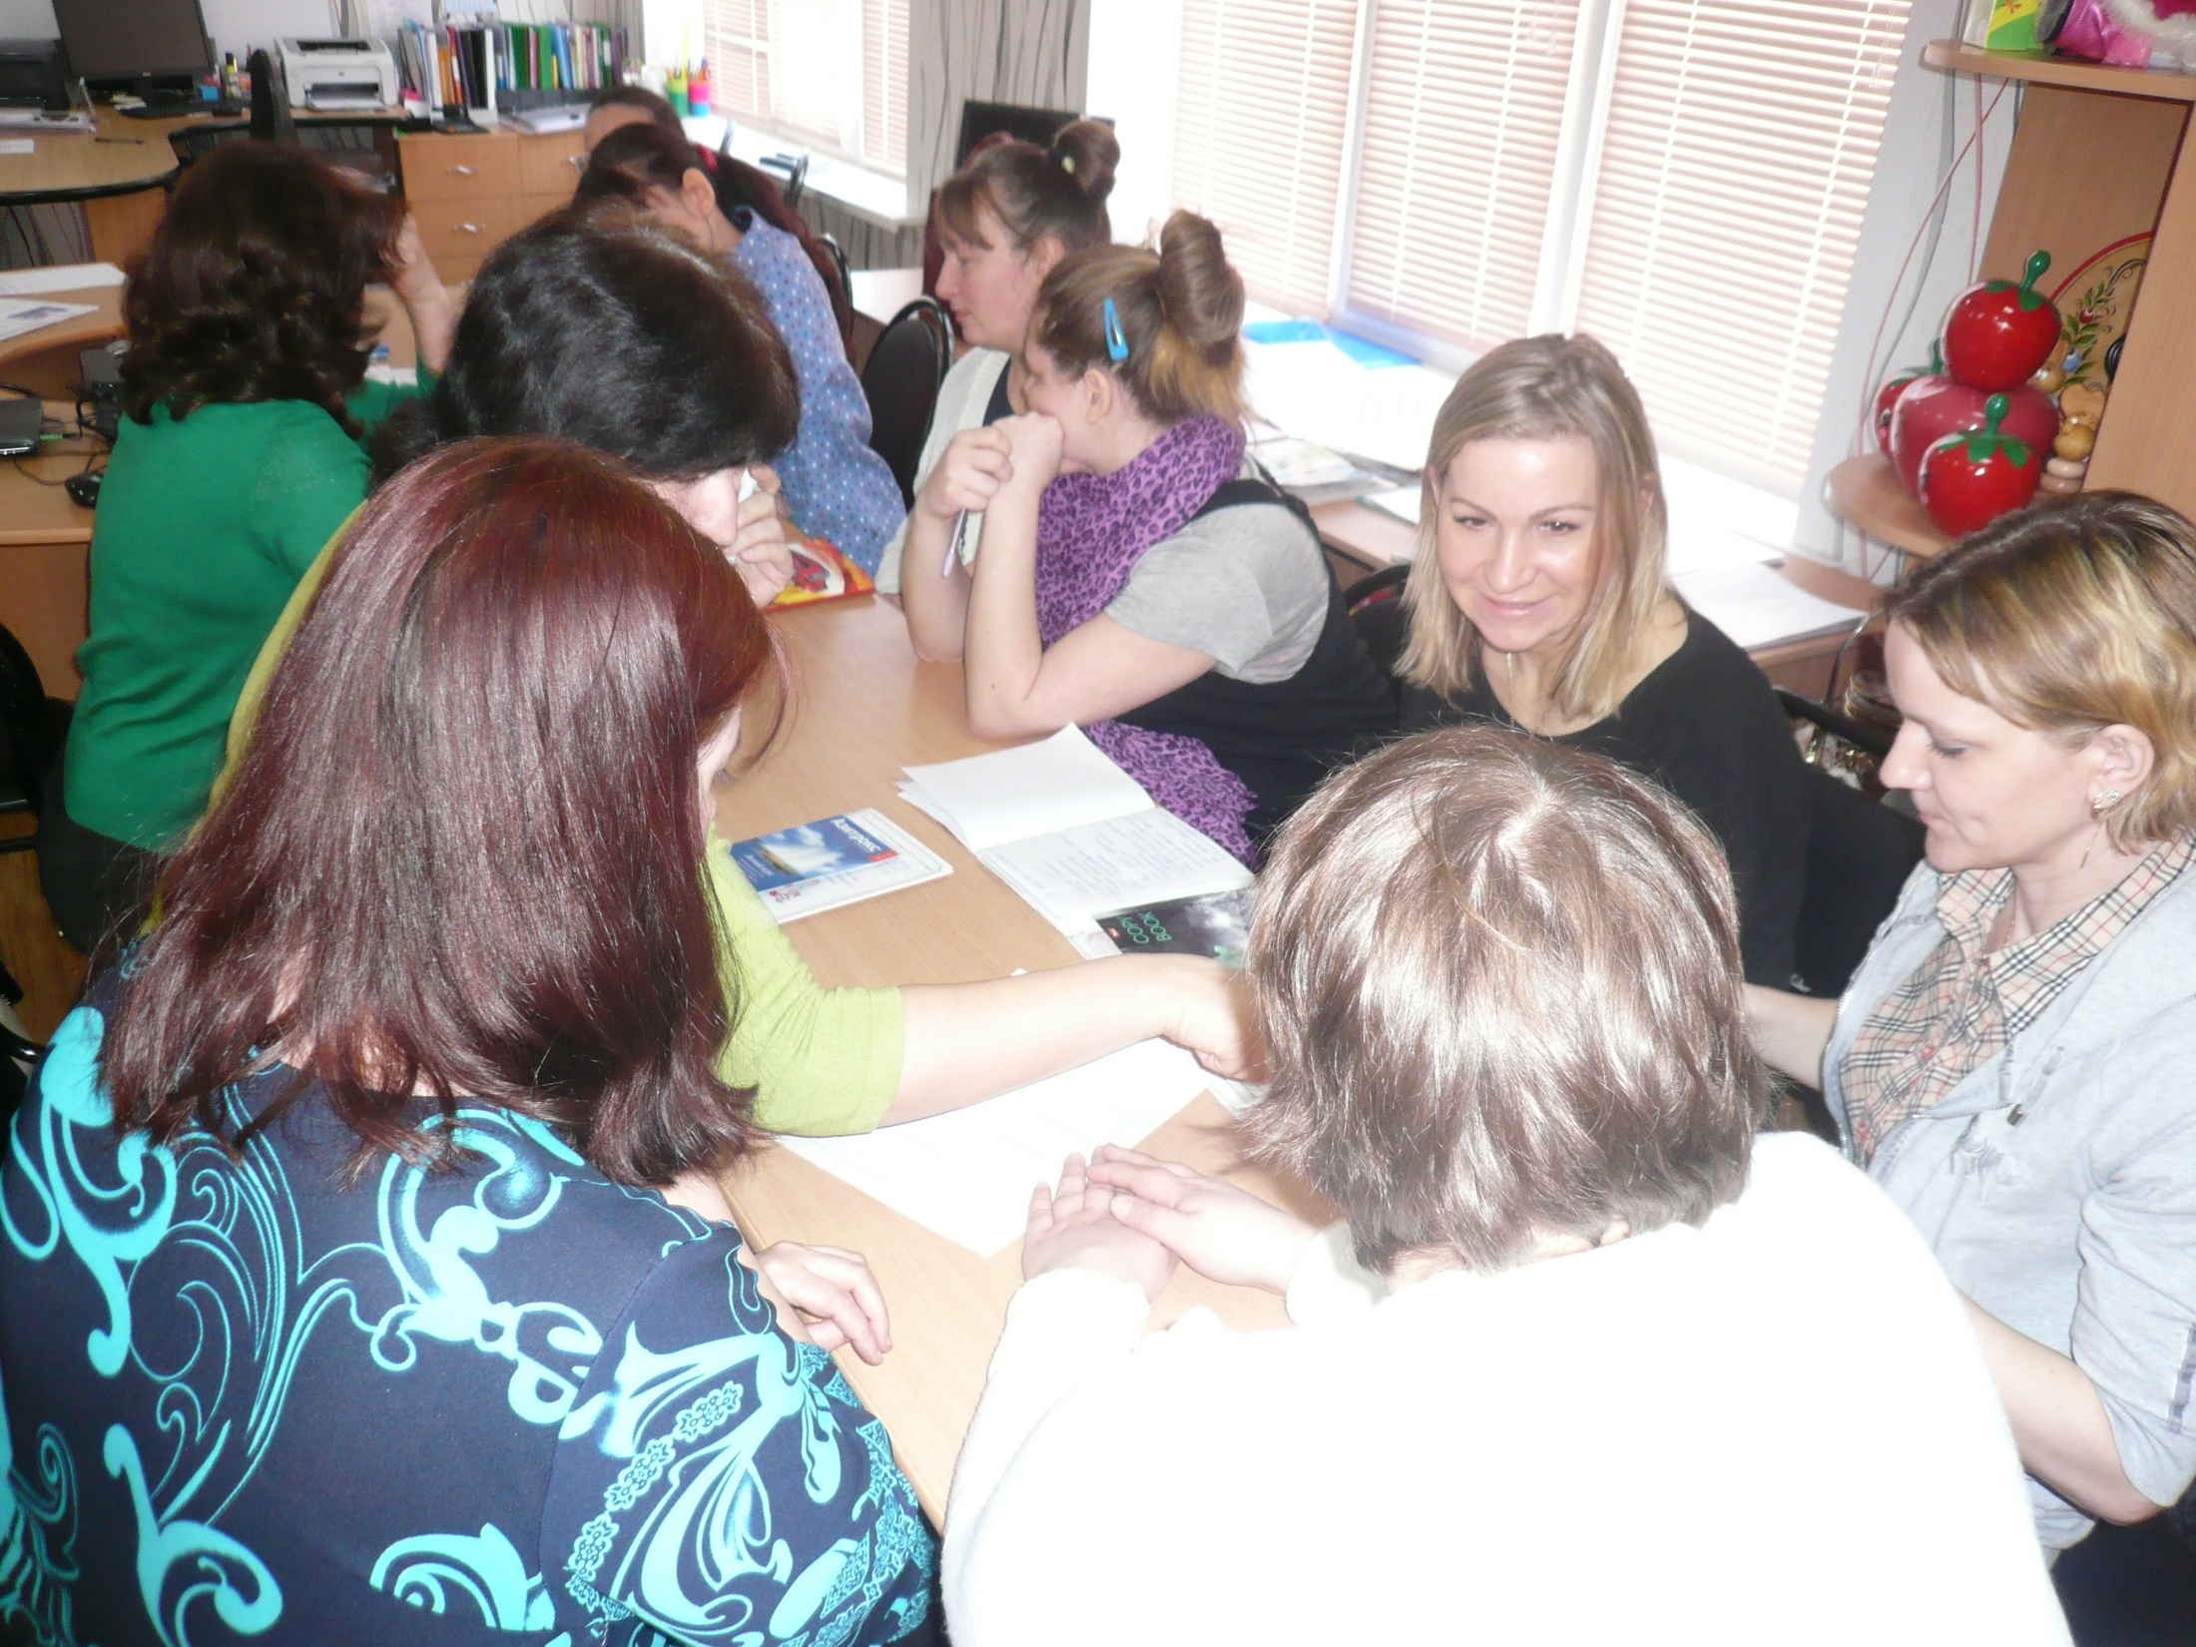

Slide 7
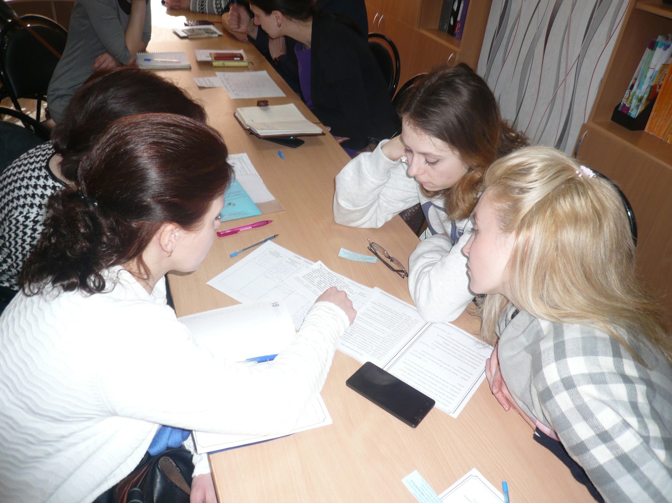

Slide 8
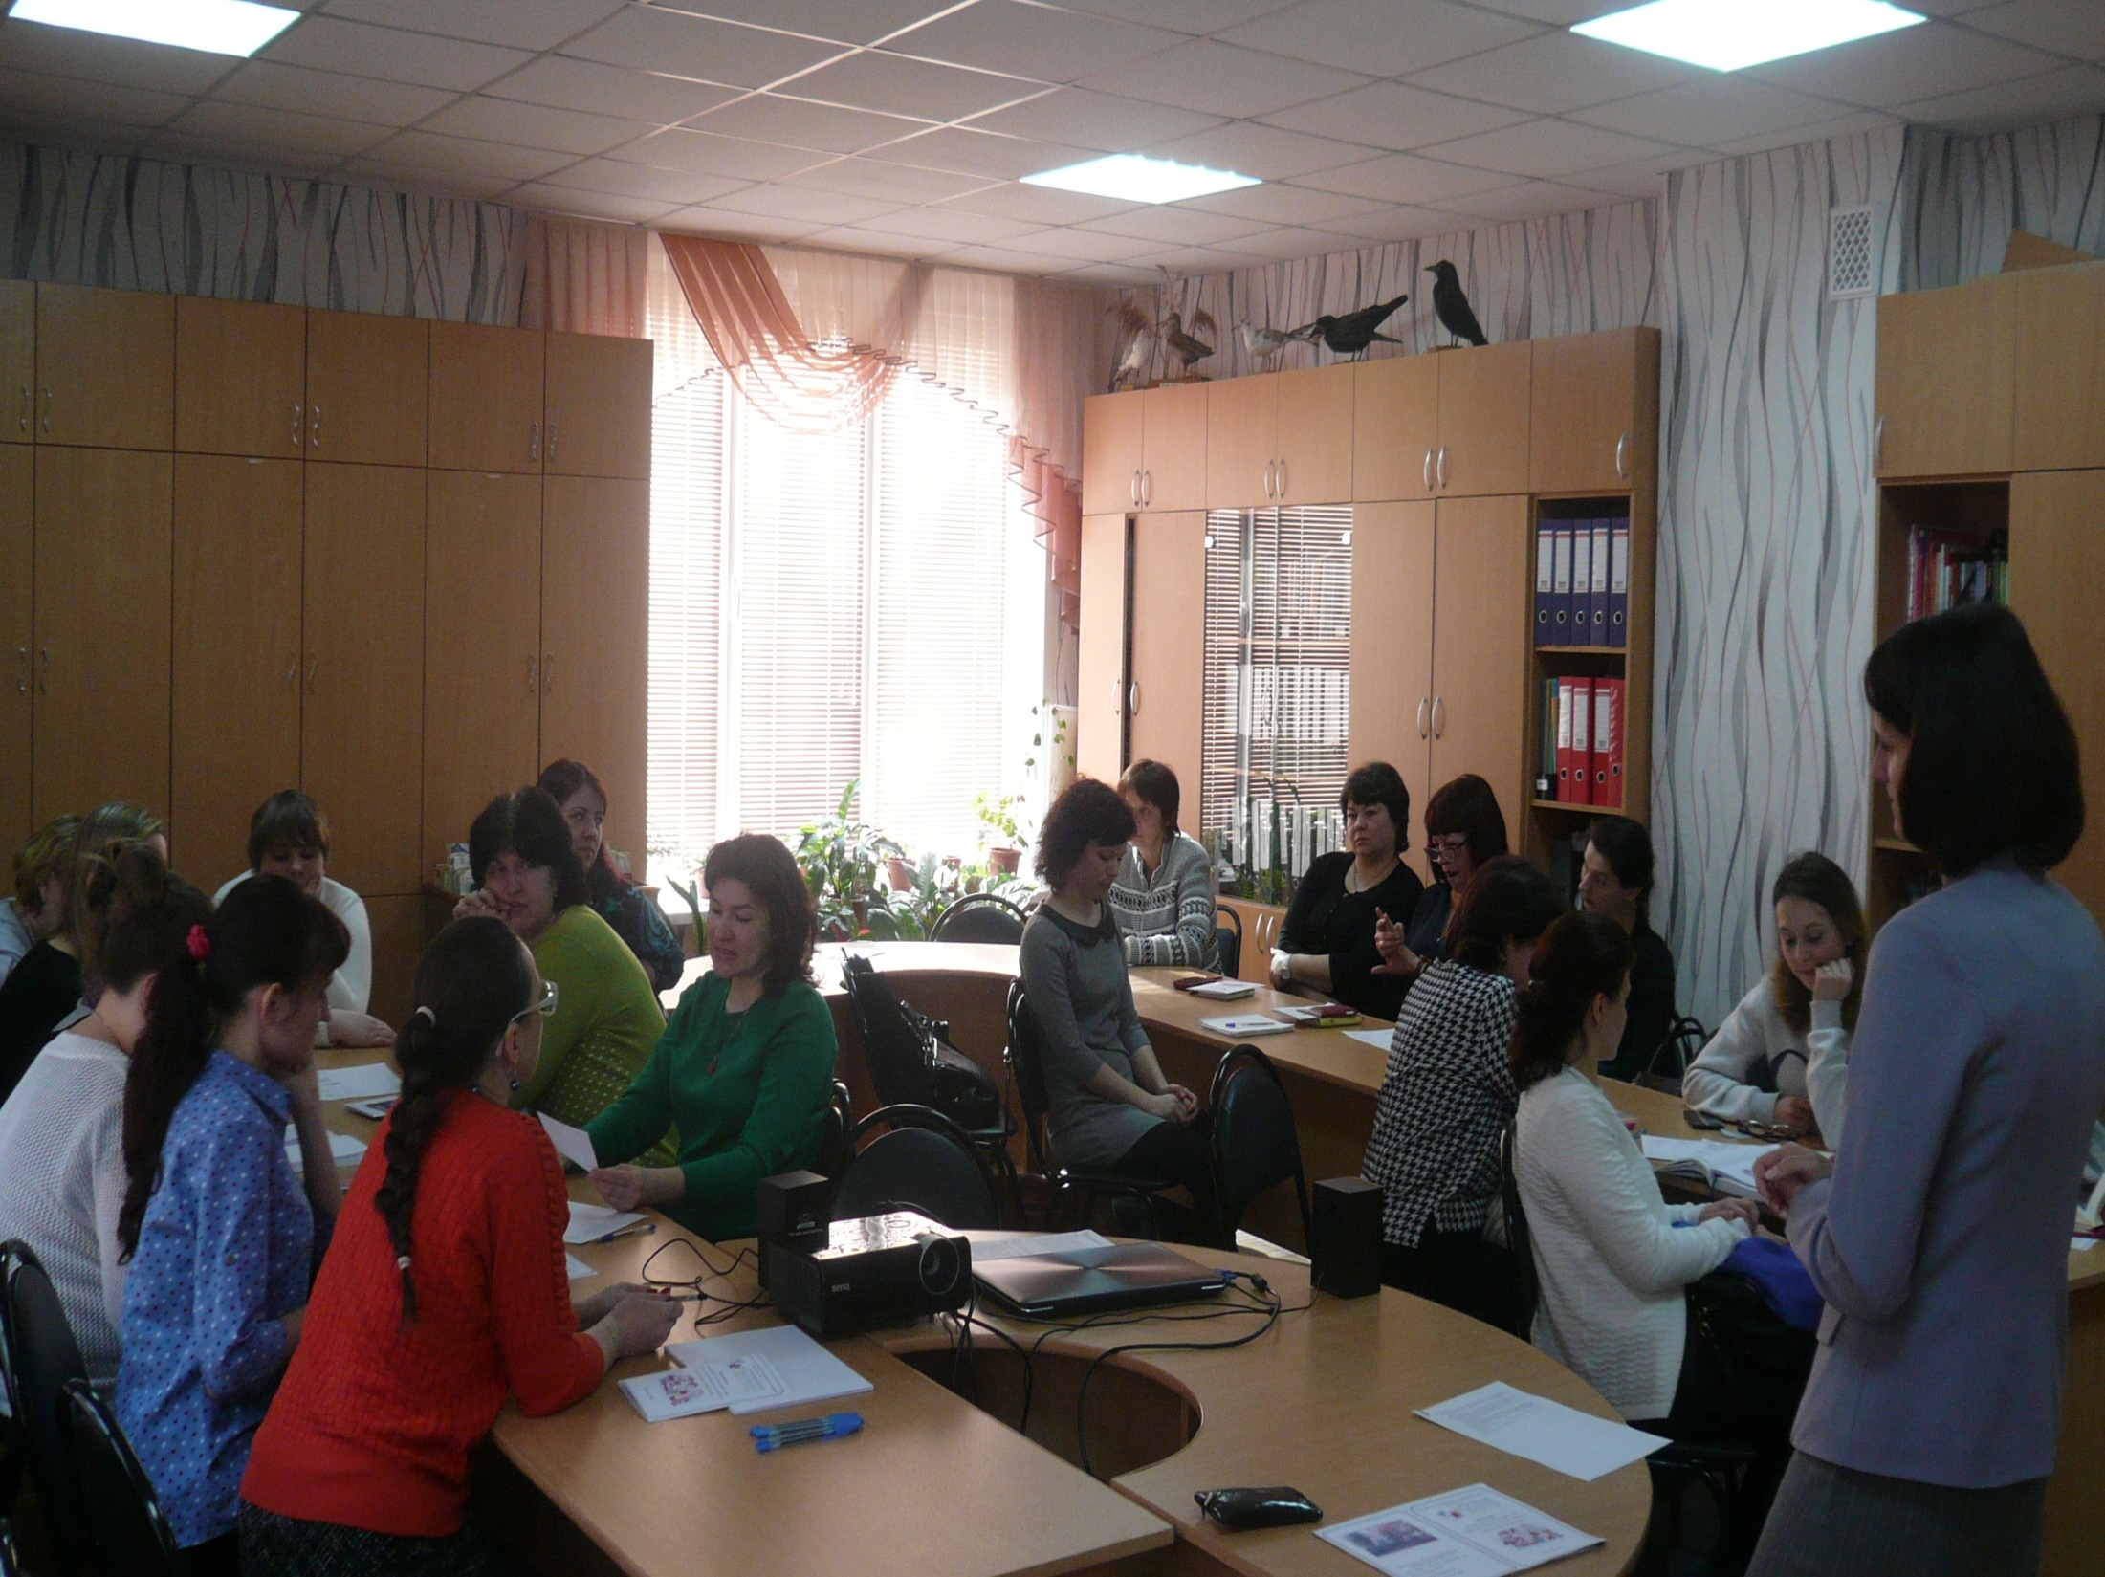

Slide 10
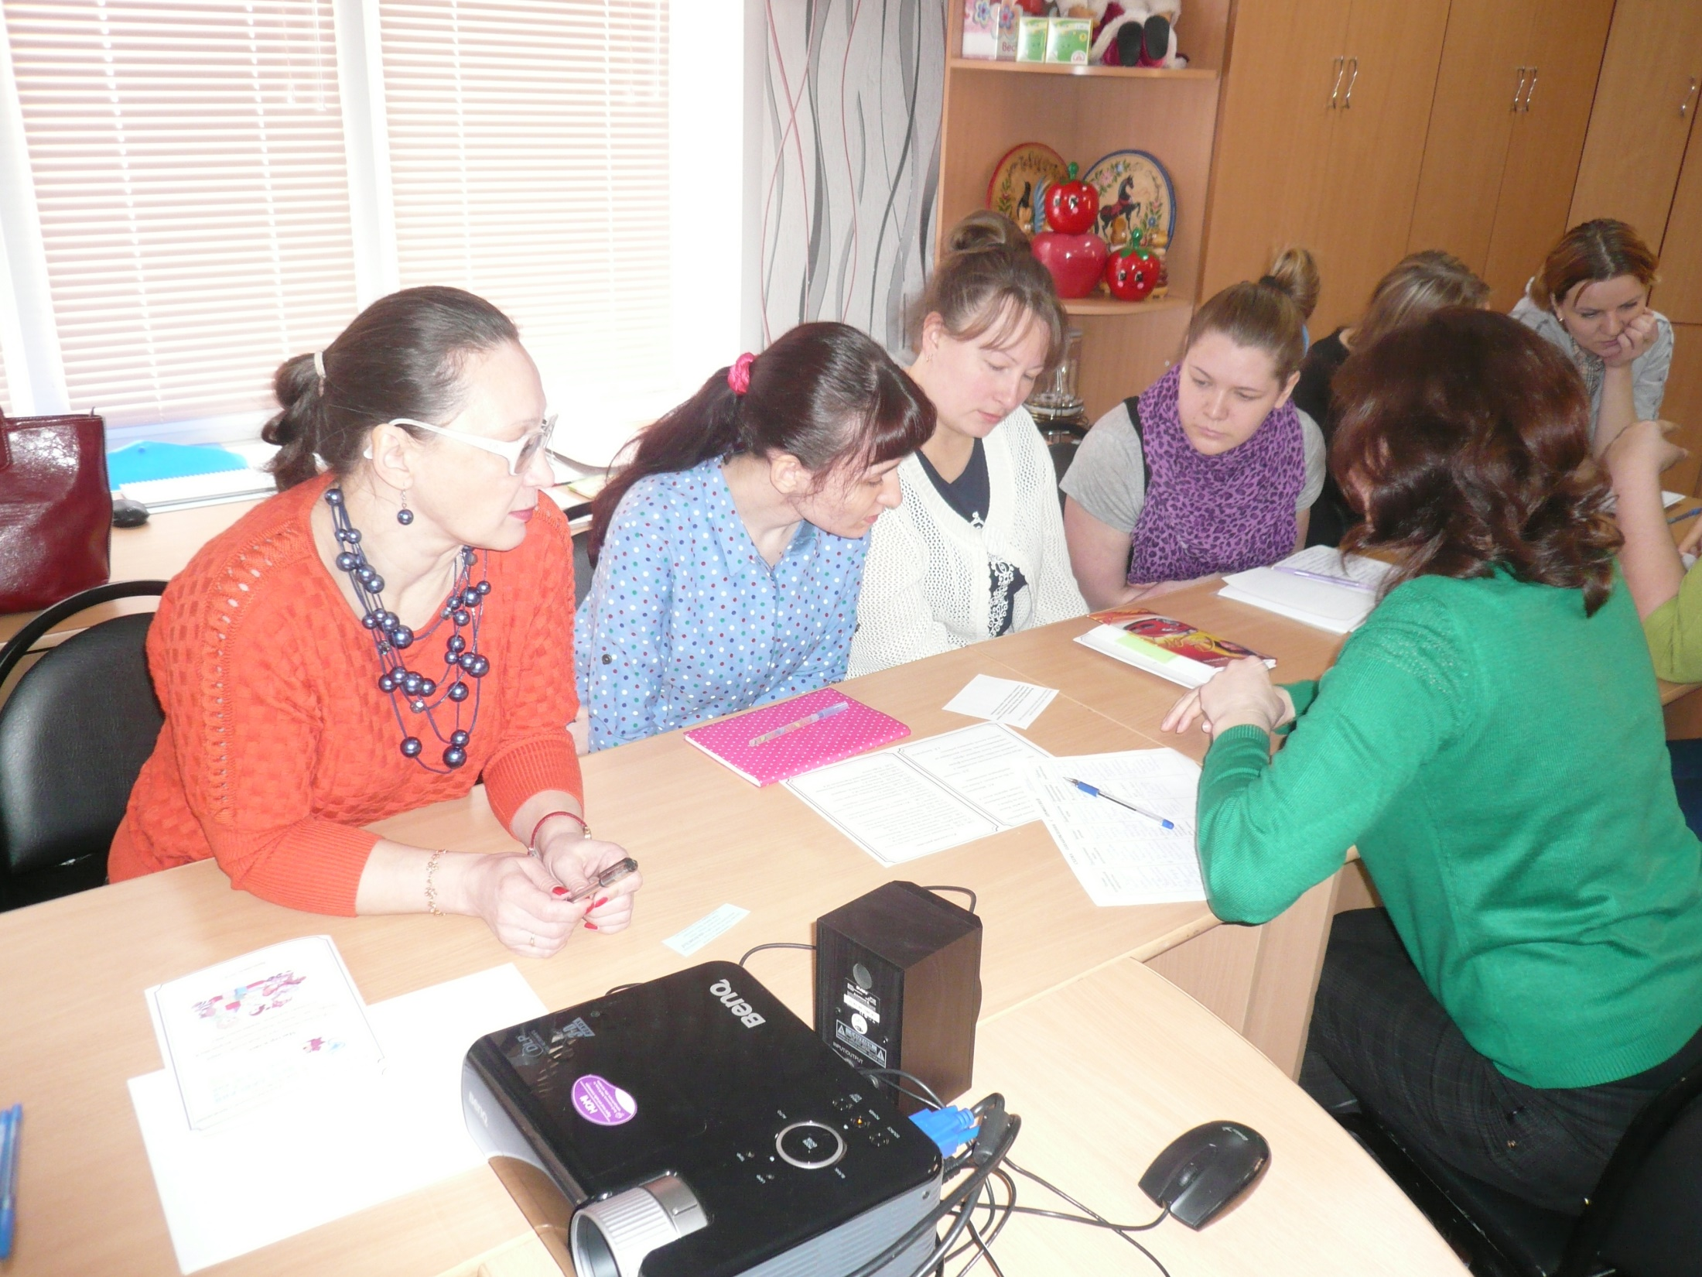

Slide 11
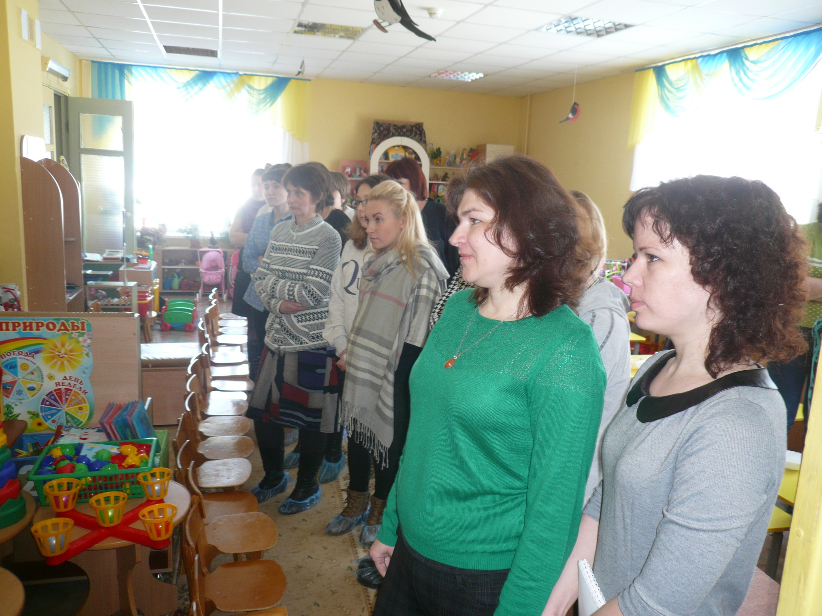
Просмотр игровых центров групп ДОУ

Slide 12
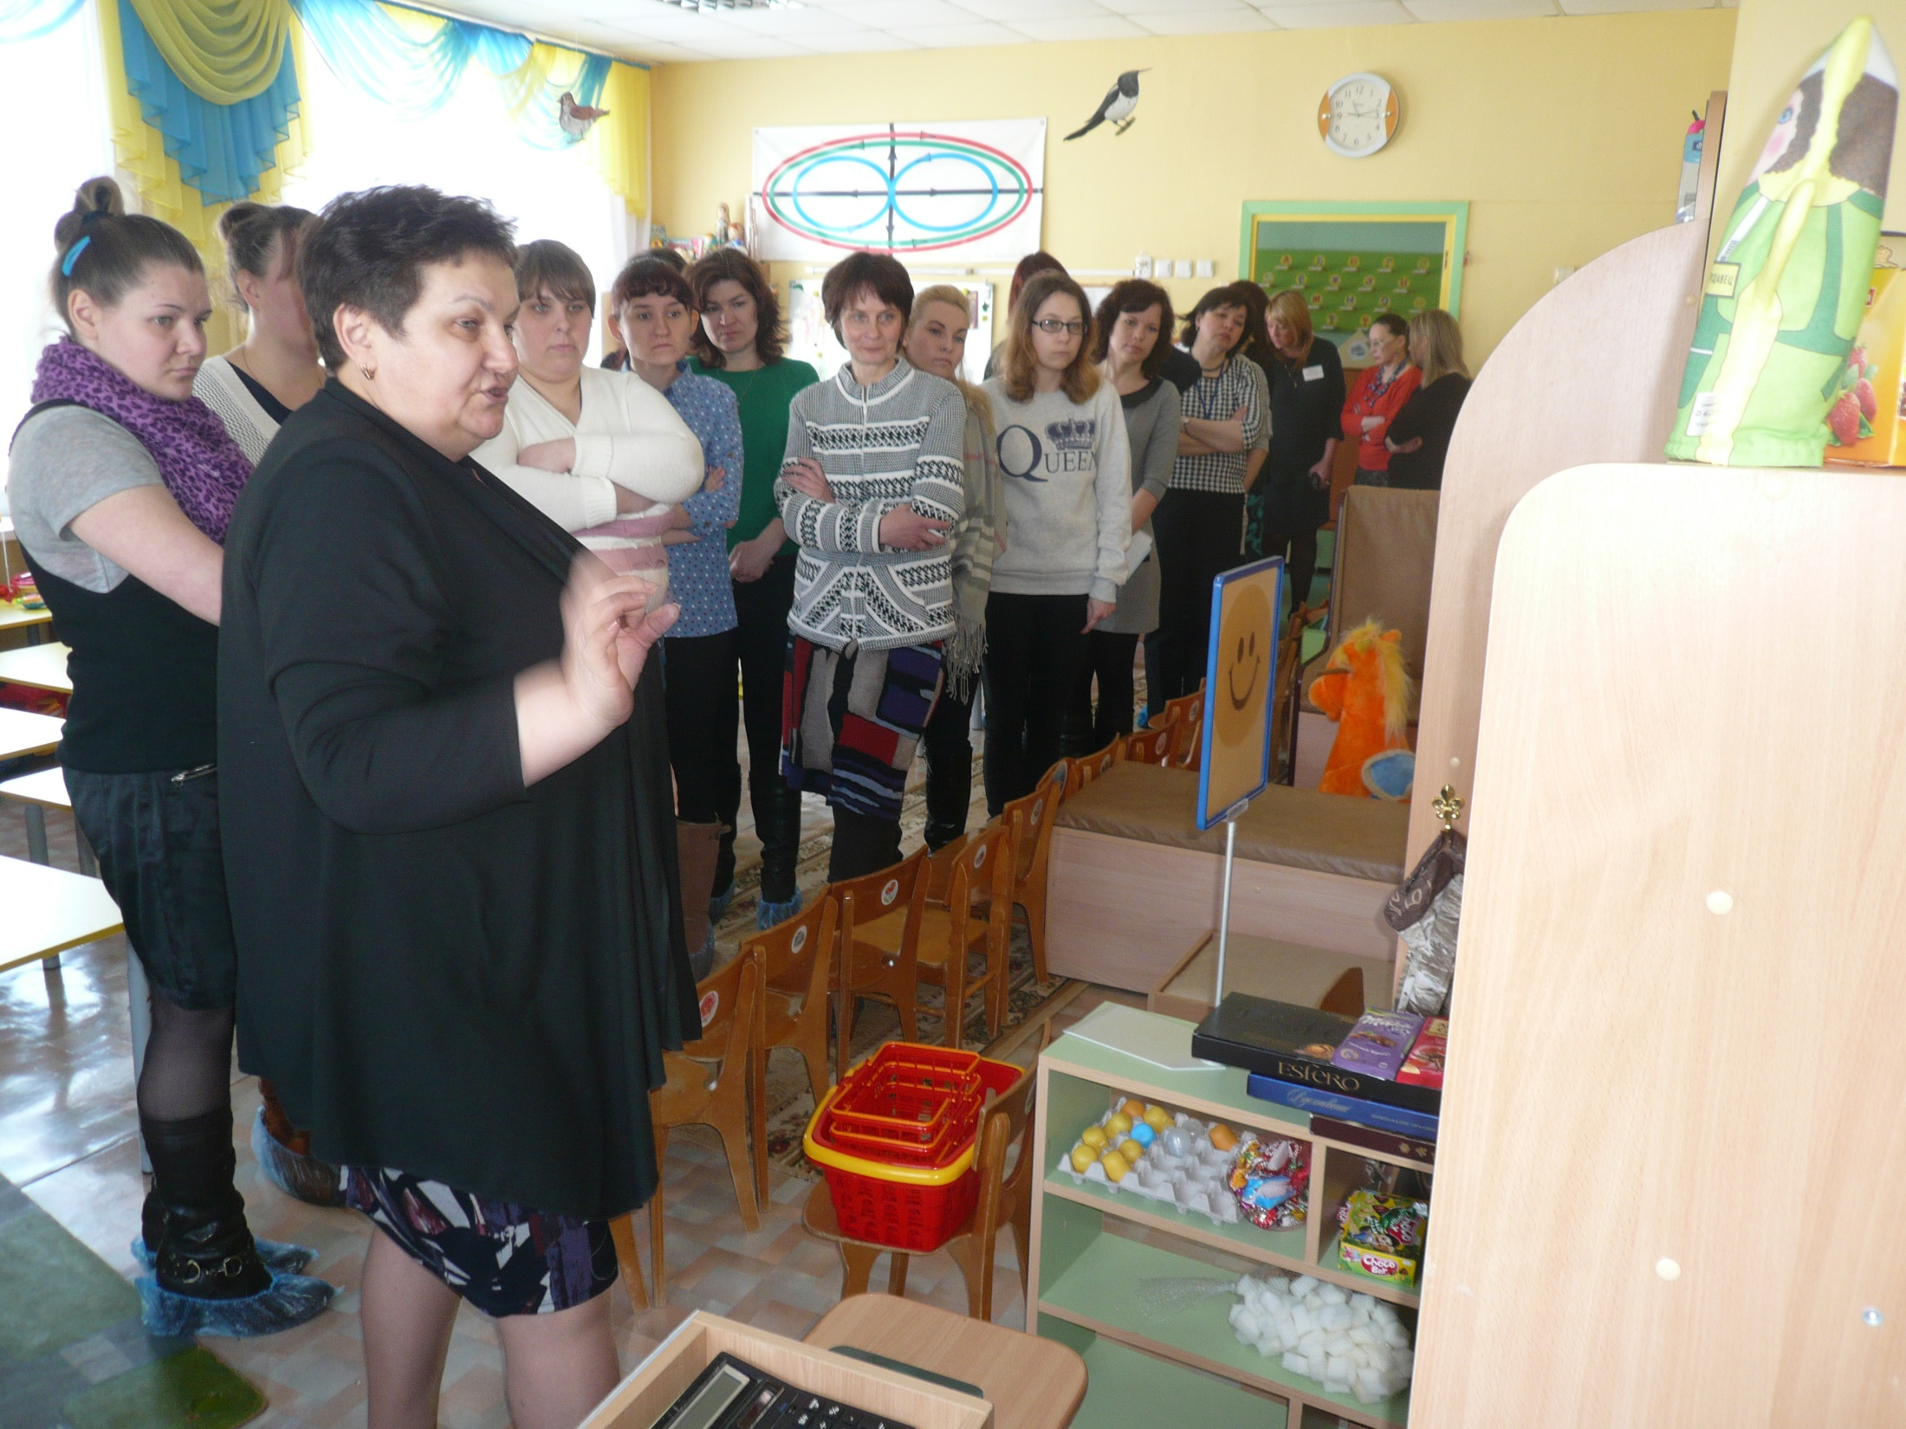

Slide 13
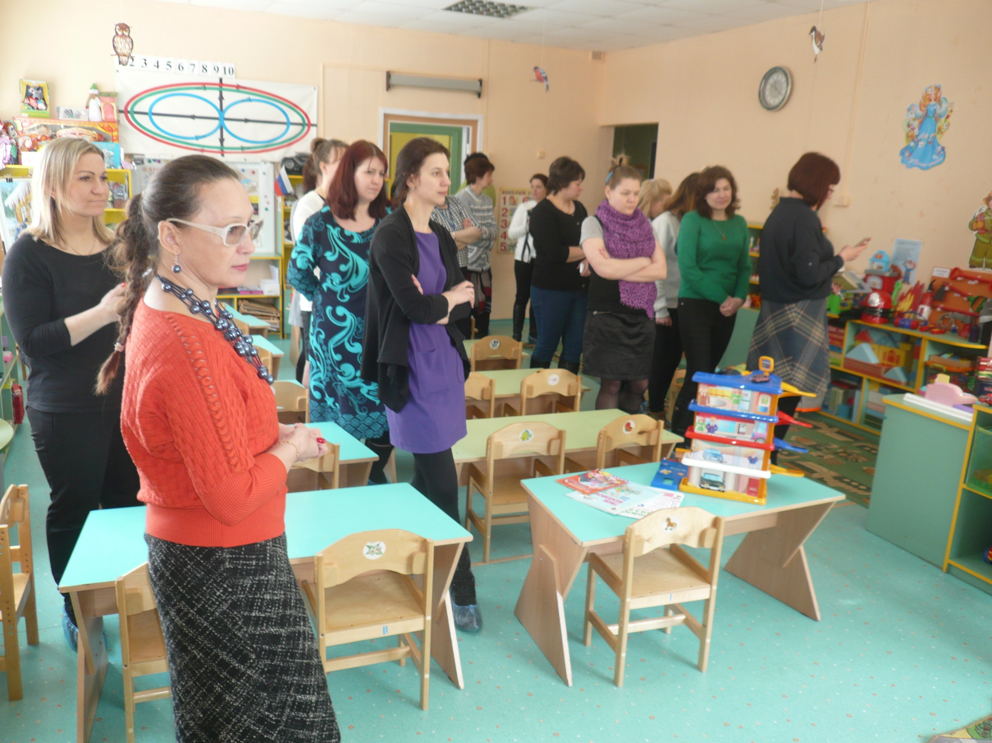

Slide 14
Вручение сертификатов участникам мастер-класса

